Slide 1
Interpolation
Projekt Einführung in die Geoinformatik
Annemarie Bär
Bjarne Jacobsen
Lena Zimmermann

Slide 2
Gliederung
1. Was ist Interpolation?
2. Radiale Basisfunktion
3. Kriging
4. Variogramme
5. Implementierung und Beispiele in MATLAB

Slide 3
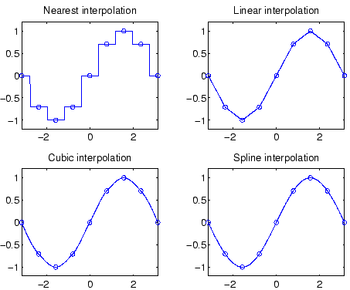
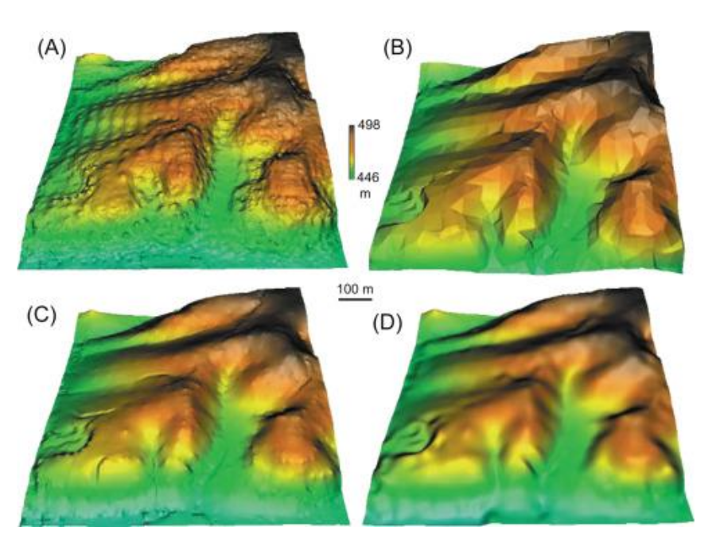
Interpolation
Was ist Interpolation?
Abschätzen unbekannter Daten zwischen gemessenen Werten
Funktionen oder Flächen
https://itp.tugraz.at/LV/kernbich/AppSoft-1/appsoft1/img372.gif
https://bildungsportal.sachsen.de/opal/g/PEEK_VIEW_WRAPPER--32227196930--99456742439238--1648006225572939012_global/Lecture_Notes_EinfGI_L6.pdf

Slide 4
Interpolation: Radiale Basisfunktion
Radiale Basisfunktion
Eigenschaften:
- eindimensional
- nicht gitterbasiert
- exakt
Ziel: glatte Oberfläche

Slide 5

Interpolation: Radiale Basisfunktion
Radiale Basisfunktion
Besonderheit:
https://desktop.arcgis.com/de/arcmap/10.4/extensions/geostatistical-analyst/GUID-8027C5DF-191E-4EF4-9BD7-AE8DA7A1BBFC-web.gif

Slide 6
Interpolation: Radiale Basisfunktion
Gewichtung
mittels extra Parameter
Lösen eines Gleichungssystems
stark verschiedene Ergebnisse

Slide 7
Interpolation: Radiale Basisfunktion
Vorteile und Nachteil
Gitterfreiheit
Nummerische Formulierung
Raum ist datenabhängig
lokale Extrema

Slide 8
Interpolation: Radiale Basisfunktion
Anwendung
Geländeprofile
angewandte Mathematik
Neurowissenschaften

Slide 9
Interpolation: Kriging
Kriging
Interpolationsverfahren der Geostatistik
Berücksichtigung der räumlichen Varianz
Bildung der gewichteten Summe der Daten:

Slide 10
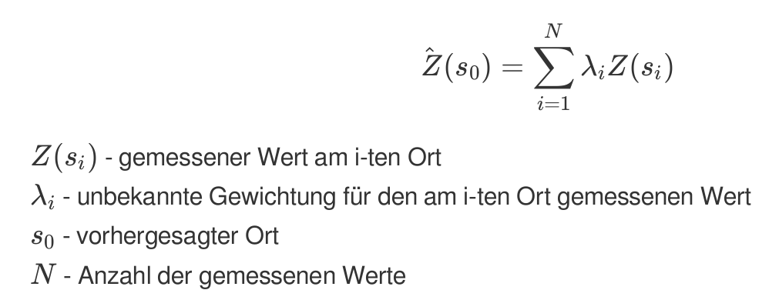
Interpolation: Kriging
Kriging
Interpolationsverfahren der Geostatistik
Berücksichtigung der räumlichen Varianz
Bildung der gewichteten Summe der Daten:

Slide 11
Interpolation: Kriging
Kriging
die Gewichte sind abhängig:
- vom gewählten Modell
- von der Entfernung zum vorhergesagtem Ort
- von räumlichen Beziehungen der umliegenden Datenpunkte
Kriging in zwei Schritten:
1. Erstellen des Variogramms → räumliche Autokorrelation der Daten
2. Vorhersage der unbekannten Werte → „Ordinary“ und „Universal“ Kriging

Slide 12
Interpolation: Variogramme
Variogramme
sind Grundlage für Kriging
Aussage über räumliche Beziehungen benachbarter Datenpunkte
zeigen Ähnlichkeit der Datenpunkte in Abhängigkeit der Entfernung
Stationarität wird vorausgesetzt
Werte von Punktpaaren werden verglichen:
- Bilden der quadrierten Differenz und Halbieren
- Darstellen in Abhängigkeit der Distanz h der Punkte

Slide 13
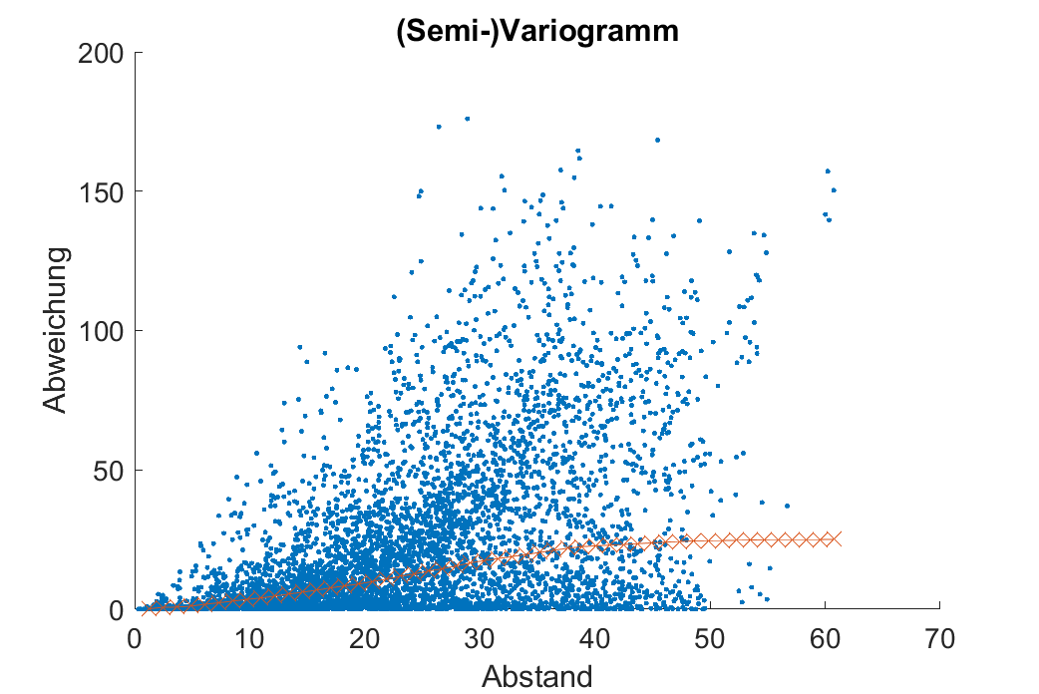
Interpolation: Variogramme
Variogrammwolke

Slide 14
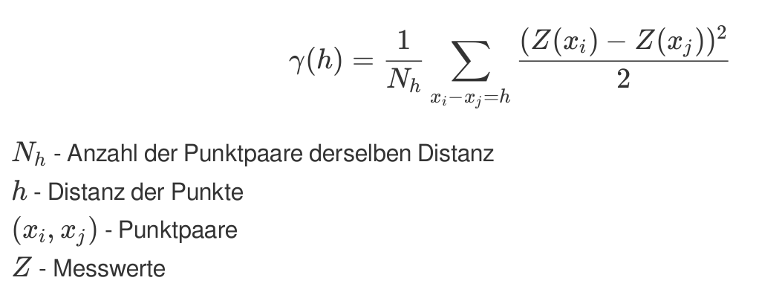
Interpolation: Variogramme
Formel

Slide 15
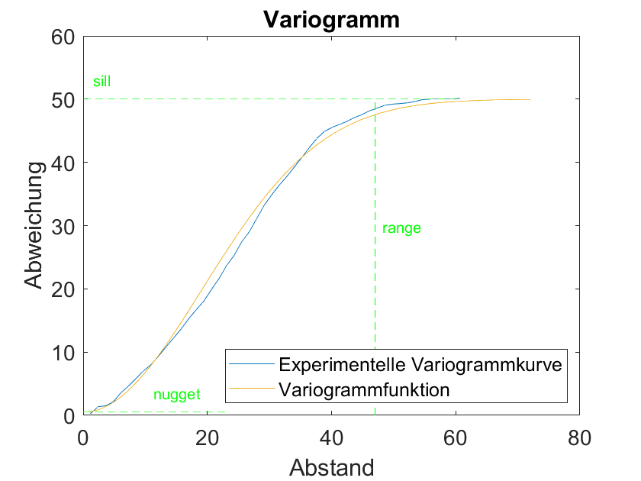
Interpolation: Variogramme
Das empirische Variogramm

Slide 16
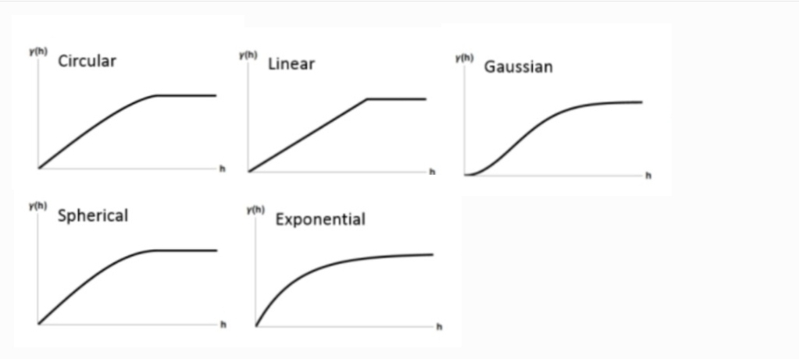
Interpolation: Variogramme
Theoretisches Modell
Kurve durch das empirische Variogramm
häufige Formen: kreisförmige, sphärische, lineare, exponentiale und gaußsche Variogramme
Modell und Parameter beeinflussen Vorhersage beim Kriging

Slide 17
Interpolation: Variogramme
Parameter
Sill: Grenzwert
Range: y-Werte erreichen 95% des Sills → keine korrelative Beziehung der Daten mehr
Nugget: y-Wert, an dem Kurve y-Achse schneidet → Datenrauschen

Slide 18
Interpolation: Implementierung
Implementierung und Beispiele
MATLAB...

Slide 19
Quellen
https://num.math.uni-goettingen.de/picap/pdf/E562.pdf 22.9.2022, 11:51 ↩︎ ↩︎ ↩︎
https://datamines.de/cross-validation/ 22.9.2022, 17:36 ↩︎
Zitat: https://num.math.uni-goettingen.de/picap/pdf/E562.pdf Seite 8, Zeile 4f. ↩
https://www.spektrum.de/lexikon/neurowissenschaft/radiales-basisfunktionen-netzwerk/10668 22.9.2022, 10:03 ↩︎
https://desktop.arcgis.com/de/arcmap/10.7/tools/spatial-analyst-toolbox/comparing-interpolation-methods.htm#ESRI_SECTION1_44CF7274A3FE455DB9D528308BB8001D 22.9.2022, 12:21 ↩︎
https://www.geothermie.de/bibliothek/lexikon-der-geothermie/k/kriging.html, 03.10.2022, 15:02 ↩︎
https://pro.arcgis.com/de/pro-app/latest/tool-reference/3d-analyst/how-kriging-works.htm, 03.10.2022, 15:31 ↩︎
http://www.gitta.info/ContiSpatVar/de/html/Interpolatio_learningObject3.html, 01.08.2022, 11:42 ↩︎

Slide 20
Quellen
https://de.wikipedia.org/wiki/Semivariogramm, 01.08.2022, 12:01 ↩
https://www.geo.fu-berlin.de/en/v/soga/Geodata-analysis/geostatistics/Geostatistical-Interpolation/Modeling-the-Semivariogram/index.html, 12.10.2022, 20:05 ↩︎
https://www.spektrum.de/lexikon/geographie/variogramm/8520, 01.08.2022, 12:34 ↩︎
https://desktop.arcgis.com/de/arcmap/10.4/extensions/geostatistical-analyst/how-radial-basis-functions-work.htm 27.7.2022, 17:30
Vorlesungsfolien Einführung in die Geoinformatik Nummer 5 und 6, sowie Notizen dazu

Slide 21








tu-freiberg.de
TU Bergakademie Freiberg bergakademie_freiberg TUBergakademie TUBergakademie
TU BERGAKADEMIE FREIBERG
Universitätskommunikation
Prüferstr. 2
09599 Freiberg
Tel. +49(0)3731 39-2711, -3461
kommunikation@zuv.tu-freiberg.de

